Slide 1

Índice de contenidos
Introducción
Arquitectura básica
Funcionamiento
Backprogationen RNC

Slide 2

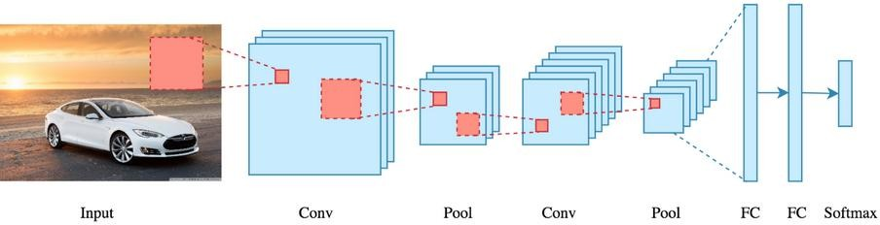
1. Introducción
Las redes neuronales convolucionales (RNC) son un algoritmo de Deep Learning que está diseñado para trabajar con imágenes, tomando estas como input, asignándole importancias (pesos) a ciertos elementos en la imagen para así poder diferenciar unos de otros.
Las RNC son muy recientes (1998) y se basan en descubrimientos sobre el funcionamiento del cerebro de los mamíferos (concretamente gatos).

Slide 3
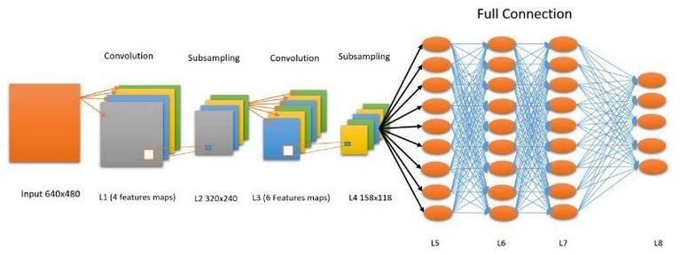
1. Introducción
Las RNC han contribuído definitivamente al desarrollo y perfeccionamiento del campo de visión de los ordenadores (reconocimiento de caras, objetos, estructuras, coches autónomos, …).
Las redes convolucionales contienen varias hidden layers.
●
Cada capa se especializa en una tarea, las primeras pueden detectar líneas, curvas y así se van especializando hasta llegar a capas más profundas que reconocen formas complejas como rostros, siluetas, edificios,... dentro de un contexto complejo.

Slide 4
1. Introducción
●
Las RNC se basan en las RNA.
●
Su aprendizaje es supervisado.
●
Necesitaremos por tanto de imágenes para entrenar y testear (gran cantidad).
●
La red debe ser capaz de aprender no sólo los objetos, sino sus características asociadas cuando cambian aspectos como el ángulo, luz, sombras, intensidad del color, fondo, …
●
Y ésto, no es trivial. No es tan fácil disponer de conjuntos de datos que incluya todas las características posibles para entrenar.

Slide 5
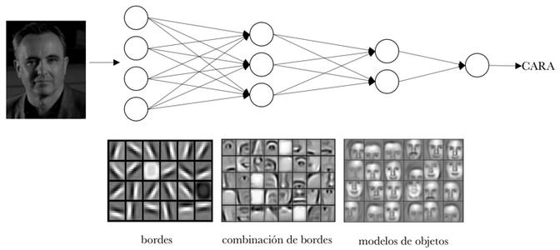
1. Introducción
●
Consisten en múltiples capas de filtros convolucionales de una o más dimensiones.
●
Después de cada capa, generalmente, se añade una función para realizar un mapeo causal no-lineal.
●
Como cualquier red empleada para clasificación, al principio estas redes tienen una fase de extracción de características, compuesta de neuronas convolucionales, luego hay una reducción por muestreo y al final tendremos neuronas de perceptrón más sencillas para realizar la clasificación final sobre las características extraídas.
●
A medida que profundizamos en la red, disminuimos la dimensionalidad de los datos → Ésto ayuda a que las neuronas de las capas interiores sean
menos sensibles a perturbaciones en los datos de entrada sin perder la capacidad de activación
por características complejas.

Slide 6

2. Arquitectura básica
●
Entrada:
Serán los píxeles de la imagen. Alto, ancho y profundidad para imágenes de 1 solo color ó x3 para los canales rojo, verde y azul en imágenes a color.
●
Capa De Convolución:
Procesara la salida de neuronas que están conectadas en «regiones locales» de entrada (es decir pixeles
cercanos), calculando el producto escalar entre sus pesos (valor de pixel) y una pequeña región a la que están conectados en el volumen de entrada. Aquí usaremos por ejemplo 32 filtros o la cantidad que decidamos y ése será el volumen de salida.
●
Capa RELU
Aplicará la función de activación ReLU en los elementos de la matriz.
●
MUESTREO ó SUBSAMPLING:
Hará una reducción en las dimensiones alto y ancho, pero mantiene la profundidad.
●
CAPA «TRADICIONAL»
Red de neuronas feedforward que conectará con la última capa de subsampling y finalizará con la cantidad de neuronas que queremos clasificar.

Slide 7
2. Arquitectura básica
Capas densamente conectadas vs. Capas Convolucionales
Las capas densamente conectadas, aprenden patrones globales, mientras que las convolucionales aprenden patrones locales en pequeñas ventanas de 2 dimensiones.
El propósito de las capas convolucionales es detectar características y rasgos visuales como aristas, líneas, etc.
De esta manera cuando aprende esta característica en un punto concreto de la imagen, la puede reconocer en cualquier parte de la misma. Mientras que una RNA tiene que aprender el patrón nuevamente SI éste aparece en una nueva localización de la imagen.

Slide 8
2. Arquitectura básica
Capas Convolucionales
Operan sobre tensores 3D, llamados FEATURE MAPS de 3 dimensiones (altura, anchura y profundidad). La profundidad está representada por los canales de color (rojo, azul, verde ó gris)

Slide 9
2. Arquitectura básica
Filtros o Kernels
➔
Son matrices de NxN con valores iniciales aleatorios que se van ajustando a través de Backpropagation.
➔
Podemos verlas como ventanas que nos permiten reducir la dimensionalidad de la imagen original.
➔
Si la imagen original tiene unas dimensiones de 28x28 y le aplicamos un kernel de 5x5, obtendremos como resultado un Feature Map de 24x24 → 28-5+1 = 24. Sólo podemos mover la ventana de 5 píxeles a lo largo de 23 píxeles en cada eje (en el caso de aplicar el kernel en pasos de 1 pixel tanto horizontal, como verticalmente).

Slide 10
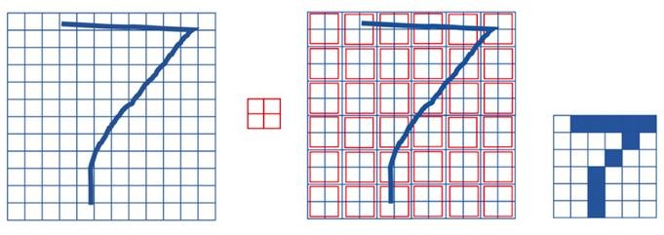
2. Arquitectura básica
Pooling (Muestreo o subsampling)
➔
Permite reducir la dimensionalidad de los datos a la salida obtenida de una capa convolucional.
➔
Básicamente simplifican la información recogida por la capa convolucional y crean una versión condensada de la información de dicha capa.
➔
En el caso de que nuestra convolución nos devuelva feature mappings de 24x24, tras aplicar Pooling (Max Pooling 2x2) tendríamos una salida de 12x12 → 24/2 filas x 24/2 columnas.
➔
Este tipo de transformación, mantiene la estructura básica de la imagen

Slide 11
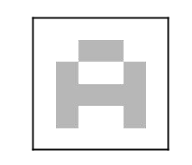

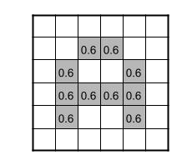
3. Funcionamiento
●
Supongamos la siguiente imagen:
●
Podemos descomponerla en una matriz de píxeles. La imágenes habitualmente incluyen hasta 255 niveles de intensidad.
●
Al igual que en las RNA y en los modelos de ML, es conveniente normalizar los datos (0,1). Esta imagen puede convertirse entonces en la siguiente matriz:
●
De esta manera nuestra imagen estaría preprocesada.

Slide 12
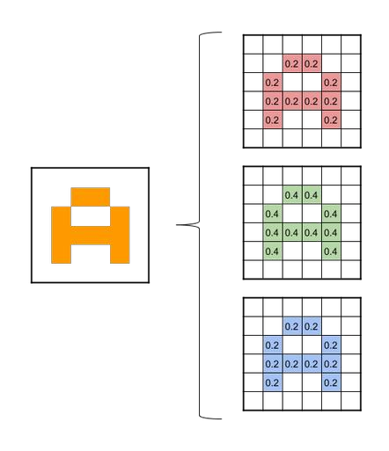
3. Funcionamiento
●
Píxeles = neuronas
➔
Si tenemos una imagen de 28x28 píxeles = 768 píxeles = 784 neuronas
Pero no es tan fácil. Si la imagen es en color, debemos añadir 3 canales (Rojo, Verde, Azul)
➔
Por tanto una simple imagen de 28x28 en color implica manejar 28x28x3 = 2352 neuronas de entrada
Cada neurona se encarga de procesar un pixel.
➔
Habríamos definido nuestra capa de entrada, con la imagen
preprocesada. El paso de preprocesamiento es muy importante.
➔
El preprocesado incluye también al normalización de las imágenes
en dimensiones.

Slide 13
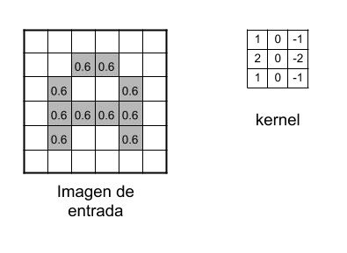
3. Funcionamiento
●
Convoluciones
➔
Es donde comienza la “magia”
➔
El proceso consiste en tomar grupos de píxeles cercanos de la imagen de entrada e ir operando matemáticamente
(producto escalar) contra una pequeña matriz llamada Kernel.
➔
Ver GiFs incluídos en el material.
➔
El Kernel se aplica a la imagen de entrada y genera una matriz de salida.
➔
Esa matriz de salida, se convierte en nuestra capa de neuronas ocultas (la primera).
➔
En el caso de imágenes en color, tendríamos 3 kernels (uno por canal). Esos filtros se suman y conformarán una salida (como si sólo hubiera un canal).

Slide 14
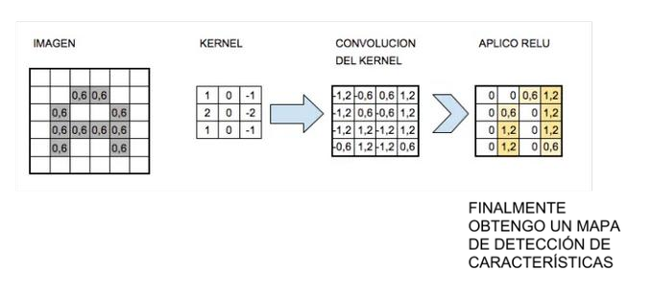
3. Funcionamiento
●
Conjunto de Kernels
➔
No sólo aplicamos un kernel, sino múltiples. aleatorios.
Cada kernel toma valores iniciales
◆
Supongamos una primera convolución con 32 kernels distintos. Tendríamos 32 matrices de salida cada una de 28x28x1 = 25088 neuronas SÓLO para nuestra primera capa oculta y para una imagen de 28x28.
Ahora pensad, lo que hace falta para entrenar una red convolucional con imágenes FullHD (1920x1080) ó 4K (3840x2160).
◆

Slide 15

3. Funcionamiento
●
Función de activación.
➔
Funciona de manera similar a la función de activación en RNA.
La función de activación más habitual en RNC es la ReLU (Rectifier Linear Unit)
➔
Características de la función ReLU:
Activación Sparse – solo se activa si son positivos. No está acotada.
Se pueden morir demasiadas neuronas. Se comporta bien con imágenes.
Buen desempeño en redes convolucionales.
➢
➢
➢
➢
➢

Slide 16
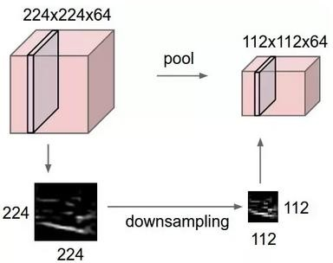
3. Funcionamiento
●
Muestreo (subsampling)
➔
Se aplica para poder mantener nuestra red dentro de unos límites computacionales aceptables.
Aun después de haber realizado la convolución el número de neuronas necesarias es muy alto.
Por ello se realiza un submuestreo de los datos, quedándonos sólo con las características más importantes que ha detectado cada filtro.
El muestreo más habitual es el Max-Pooling
➔
➔
➔

Slide 17
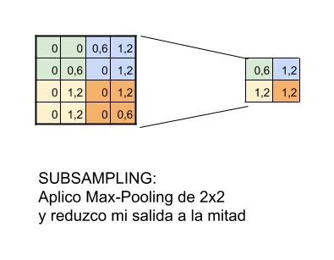
3. Funcionamiento
●
Muestreo Max-Pooling
➔
Recorreremos cada una de las 32 imágenes obtenidas a través de los kernels y tras aplicarles ReLU, se les aplicá Max-Pooling.
Un Max-Pooling de 2x2, nos permite por ejemplo reducir el tamaño de las imágenes a la mitad (por cada 2 píxeles originales, me quedo con 1).
Cogeríamos (en este caso) matrices de 2x2 en las imágenes ReLU y nos quedamos con el valor máximo.
Pasamos de 32 imágenes de 28x28 (25088 neuronas) a 32 de 12x12 (4608 neuronas).
Esta red, todavía conserva las características más importantes de las imágenes (patrones como líneas o curvas).
➔
➔
➔
➔

Slide 18
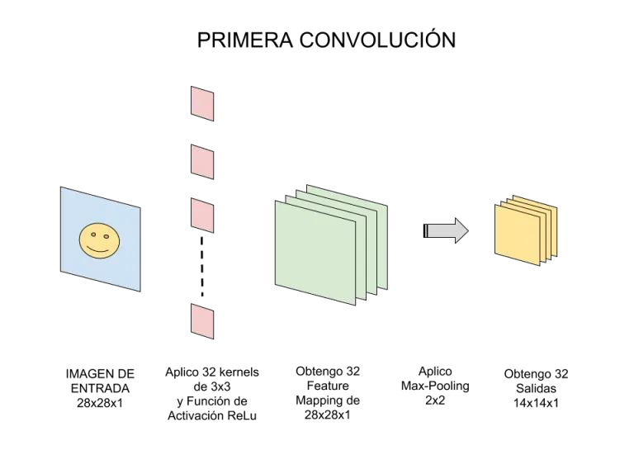
3. Funcionamiento
●
Imagen de entrada de 28x28
Aplico 32 kernels de 3x3 y Función de Activación ReLu
Obtengo 32 Feature Mapping de 24x24x1
Aplico Max- Pooling 2x2
Obtengo 32 salidas de 12x12x1

Slide 19
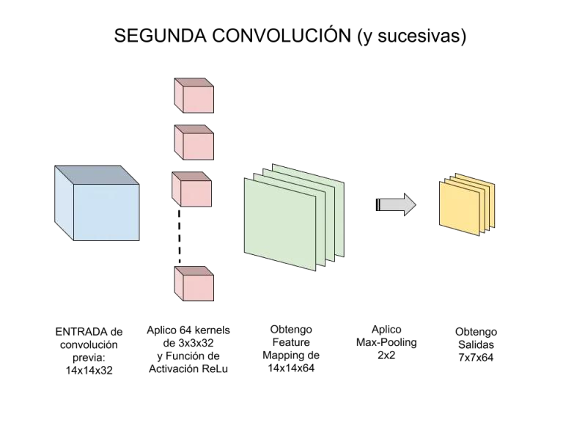
3. Funcionamiento
●
Segunda convolución
➔
Partimos de 12x12x32 = 4608 neuronas Aplicamos 64 kernels de 3x3 y obtenemos un feature mapping de 6400 neuronas
Aplicamos el muestreo Max-Pooling de 2x2 → 5x5x64 = 1600 neuronas
➔
➔
➔
La salida de la segunda convolución nos devuelve resultados de 5x5 píxeles Estamos consiguiendo el objetivo de
simplificar la complejidad del problema a resolver.
Entrada de la convolución previa: 12x12x32
Aplico 64 kernels de 3x3x32 y Función de Activación ReLu
Obtengo Feature Mapping de 10x10x64
Aplico Max- Pooling 2x2
Obtengo Salidas de 5x5x64
➔

Slide 20
3. Funcionamiento
●
Tercera convolución
➔
Partimos de 5x5x64 = 1600 neuronas
Aplicamos 128 kernels de 2x2 y obtenemos un feature mapping de 2048 neuronas (4x4x128)
Aplicamos el muestreo Max-Pooling de 2x2 → 1024 neuronas
➔
➔
➔
Aquí habríamos llegado al última convolución (el resultado es del mismo tamaño que los kernels).
Esta es la última capa oculta que además es una capa ‘tridimensional’. Tiene unas dimensiones de 2x2x128.
Necesitamos ‘aplanarla’ para poder usarla en una RNA típica.
➔
➔

Slide 21
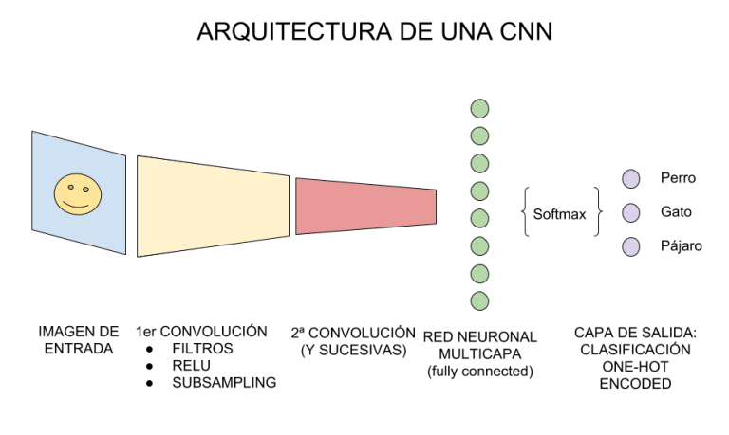
3. Funcionamiento
●
Objetivo

Slide 22
3. Funcionamiento
●
Arquitectura FeedForward
➔
A la nueva capa de entrada ‘plana’ le aplicamos la función de activación SoftMax.
➔
Como salida, tendremos tantas neuronas como clases a clasificar.
➔
Si tenemos gatos y perros, necesitaremos 2 neuronas. Si clasificamos, gatos, perros o
pájaros, necesitaremos 3, …
➔
Las salidas del modelo son del tipo One-Hot-Encoding.
➔
SoftMax se encarga de devolvernos la probabilidad de ocurrencia de cada
estado a las neuronas de salida.

Slide 23

4. Backprogationen RNC
●
Ajuste de los Kernels
Los kernels se inicializan de manera aleatoria (de manera similar a los pesos en un RNA).
La ventaja de este método es que el total de parámetros a ajustar es mucho menor del que tendríamos en una RNA tradicional.
Si tenemos 32 kernels de 3x3 → 3x3x32 = 288 parámetros.
Sin embargo en una RNA de 768 y 6272 neuronas (pej.) tendríamos 4,5 millones de pesos (todas las neuronas interconectadas con todas)

Slide 24

5. Comparativa RNA y RNC
Características | RNA Multicapa | RNC
Datos de entrada en | Las características que analizamos. Por | Pixeles de una imagen. Si es color, serán 3 capas para rojo,verde,azul
la Capa Inicial | ejemplo: ancho, alto, grosor, etc.
Capas ocultas | Elegimos una cantidad de neuronas para | Tenemos de tipo:
 | las capas ocultas. | * Convolución (con un tamaño de kernel y una cantidad de filtros)
 |  | * Subsampling
Capa de Salida | La cantidad de neuronas que queremos | Debemos «aplanar» la última convolución con una (ó más) capas de
 | clasificar. Para estados binarios, 2 | neuronas ocultas «tradicionales» y hacer una salida mediante
 | neuronas de salida. | SoftMax en la capa de salida. Devuelve el resultado en formato One-
 |  | Hot-Encoding
Aprendizaje | Supervisado | Supervisado
Interconexiones | Entre capas, todas las neuronas de una | Son muchas menos conexiones necesarias, pues realmente los pesos
 | capa con la siguiente. | que ajustamos serán los de los filtros/kernels que usamos.
Significado de la | Realmente es algo desconocido y no | Las capas ocultas son mapas de detección de características de la
cantidad de capas | representa algo en sí mismo. | imagen y tienen jerarquía: primeras capas detectan lineas, luego
ocultas |  | curvas y formas cada vez más elaboradas.
Backpropagation | Se utiliza para ajustar los pesos de todas | Se utiliza para ajustar los pesos de los kernels.
 | las interconexiones de las capas

